Slide 1

BASE DE DATOS I

Slide 2






Tema: DEFENSA FINAL HITO-5
NOMBRES:
LUIS DAVID APAZA ROCA
CECILIA ANDREA LOZA APAZA
KEVIN JAVIER SANGA ORTIZ
MIRKO
ASIGNATURA: BASE DE DATOS i CARERRA: INGENIERIA EN SISTEMAS
DOCENTE: LIC. WILLIAM BARRA PAREDES

Slide 3

íNDICE
1: Aplicación a desarrollarse.
2: Objetivo general.
3: Análisis y diseño.
4: Entidades/tablas de sistema.
5: Diseño/Diseño E-R.
6: Diseño/ Consultas SQL.
7: Diseño/ Funciones.

Slide 4
MANEJO DE CONCEPTOS

Slide 5
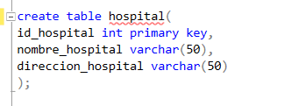
Aplicación a desarrollarse
1
El siguiente proyecto tiene la finalidad de aplicar los conocimientos adquiridos en un hospital realizando el priorizando manejo de funciones y consultas como ejemplo de una base de datos de un hospital.

Slide 6
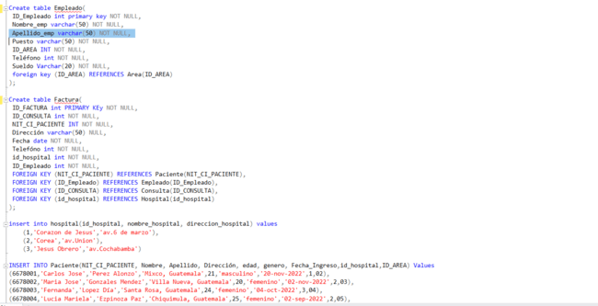
Objetivo general
2
El objetivo general de este proyecto es hacer un sistema de hospital la cual la llevaremos a cabo con el sistema sql server.

Slide 7
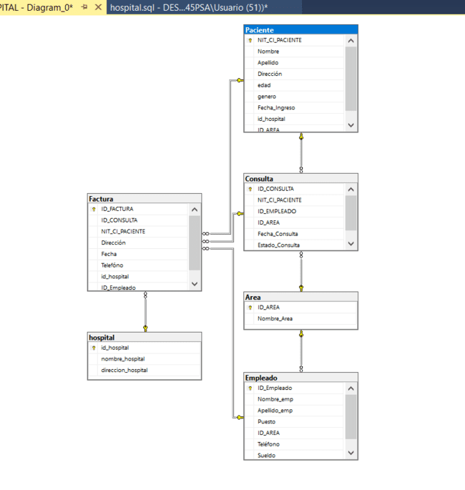
Análisis y diseño
3
Ubicar con la ayuda de funciones las consultas que puede ayudar identificar al usuario.

Slide 8
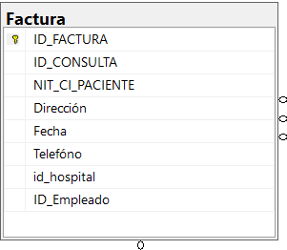
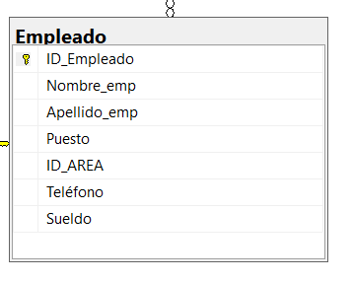
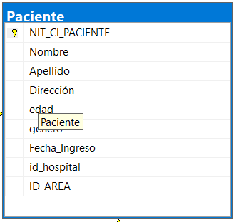
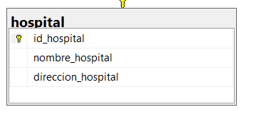
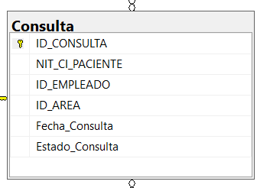
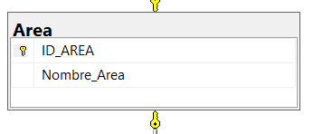
Análisis y diseño
3.1

Slide 9
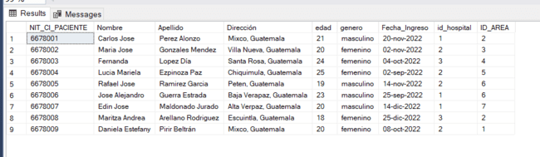
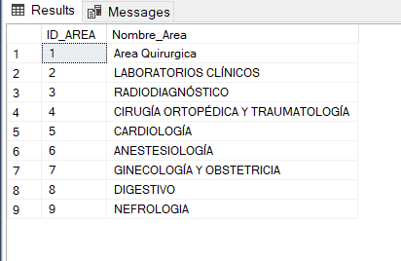
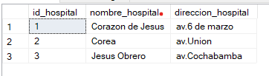
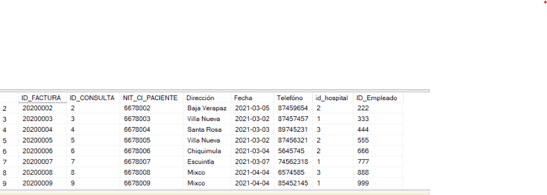
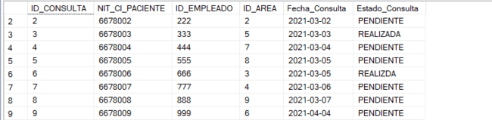
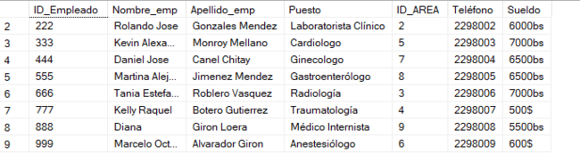
Tablas/insert into
3.2

Slide 10
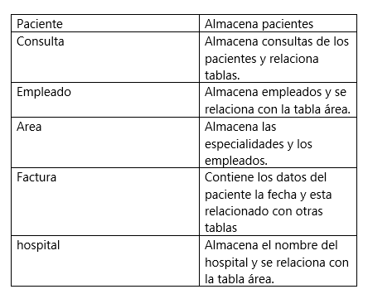
Entidades/tablas de sistema.
4
Se trata de la representación de la base de datos en tablas, donde cada fila se le denomina tupla y donde cada columna contiene un atributo distinto.

Slide 11
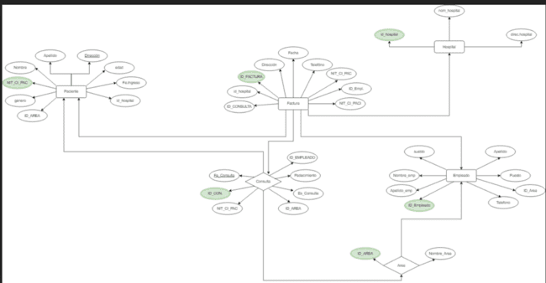
Diseño/Diseño E-R.
5

Slide 12
Funciones propias del SQL-SERVER
6
FUNCIONES PROPIAS:
En SQL-SERVER se pueden utilizar una serie de funciones que vienen integradas con el sistema:
Datename(). Para obtener la fecha, utiliza parámetros como @Date part o @Expression.
SUM(). Suma de distintos valores.
MID(). Extrae valores de un campo tipo texto.
AVG(). Proporciona la media de una serie de valores.

Slide 13
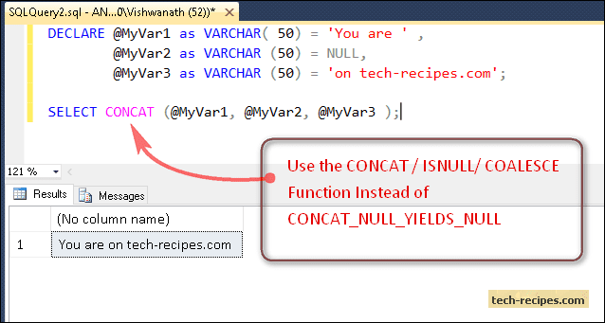
¿Para que sirve la funcion CONCAT?
7
Definicion:
Concat toma un numero variable de argumentosde cadena y los conecta a una sola cadena, necesita un mínimo de dos valores de entrada de lo contrario produce un error en concat.

Slide 14
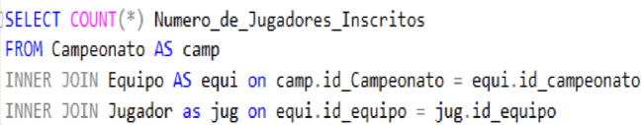
Ejemplo de uso del COUNT
8
Uso del COUNT:
El COUNT() es una funcion agregada del SQL que devuelve el numero de elementos encontrados en un conjunto

Slide 15
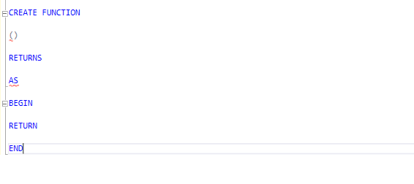
¿Qué es una función? PERSONALIZADAS
8
Las funciones integradas en SQL Server son una serie de rutinas almacenadas que reciben una serie de parámetros con los cuales realizan operaciones concretas para retornar un resultado específico.
Las funciones en SQL pueden devolver siempre el mismo resultado (deterministas) o pueden retornar resultados distintos (no deterministas) cuando son llamadas con un mismo conjunto de valores de entrada

Slide 16

Gracias

